Slide 1
XXI. Stanovení citlivosti dechového centra na hypoxii a hyperkapnii
Praktické cvičení z fyziologie (podzimní semestr: 10. – 12. týden)

Slide 2
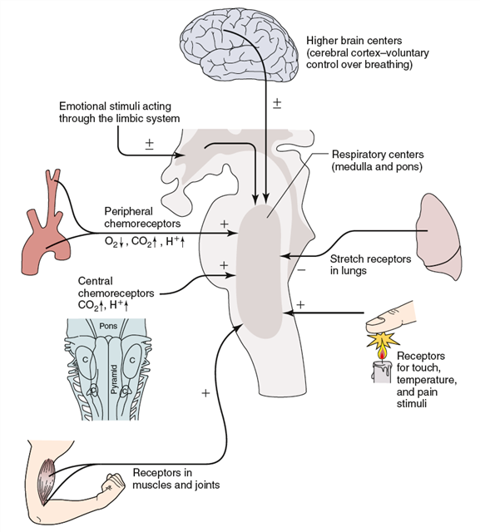
Regulace dýchání
Mozková kůra
Volní dýchání, podmíněné reflexy
Podkorové struktury
Emoce, změny centrální teploty, změny při reakcích ANS
Dechové centrum
Centrální chemoreceptory, automatické dýchání
Periferní chemoreceptory
Přímý vliv složení prostředí
Receptory plic a dýchacích cest
Hormony
(adrenalin, steroidní hormony)
Receptory dýchacích svalů
baroreceptory
Receptory kůže, svalů, šlach a kloubů
Nespecifické mechanoreceptory

Slide 3
Dechová centra v prodloužené míše
Dýchání je automatický proces, který probíhá mimovolně.
Automaticita dýchání vychází z pravidelné (rytmické) aktivity skupin neuronů anatomicky lokalizovaných v prodloužené míše a její blízkosti.
Dorzální respirační skupina - pouze neurony inspirační, vysílající axony k motoneuronům nádechových svalů (bránice, zevní mezižeberní svaly; jejich aktivace=nádech, při jejich relaxaci=výdech), podílí se na klidovém i usilovném nádechu
Ventrální respirační skupina - umístěná na ventrolaterální části prodloužené míchy, horní část: neurony jejichž axony aktivují motoneurony hlavních a pomocných nádechových svalů; dolní část: exspirační neurony s inervací výdechových svalů. Neurony této skupiny jsou v činnosti pouze při usilovném nádechu a výdechu
Pontinní respirační skupina (pneumotaktické centrum) – podílí se na kontrole frekvence a hloubky dýchání; ovlivňuje činnost respiračních neuronů v prodloužené míše

Slide 4
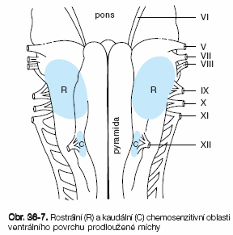
Centrální chemoreceptory
na ventrální straně prodloužené míchy
CO₂ proniká hematoencefalickou bariérou
do cerebrospinální a mezibuněčné tekutiny mozku
CO₂+H₂O →CHO₃⁻ + H⁺
↑Koncentrace H+ v mozkomíšním moku stimuluje
chemoreceptory
→ zvýšení ventilace
centrální chemoreceptor reaguje i na pokles pH z jiných příčin
(laktázová acidóza, ketoacidóza)
Náhlá změna pCO2 se neprojeví okamžitě,
změna ve ventilaci přes centrální chemoreceptory nastává až po 20-30s

Slide 5
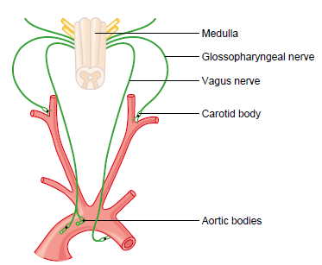
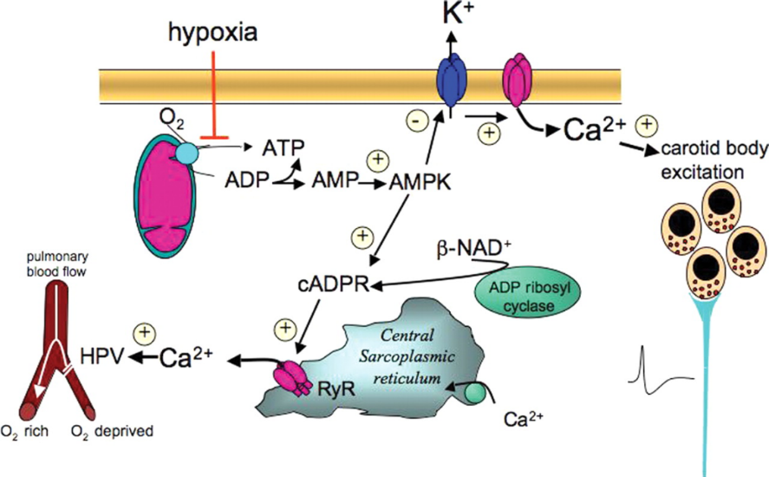
Periferní chemoreceptory
glomus caroticum, glomus aorticum
(aferentace n. vagus a n. glossopharyngeus)
Reagují nejrychleji na pokles O2 rozpuštěného v krvi; (pokles pH, zvýšení CO2 je také zaregistrováno, ale pomaleji).
Nejvíce reagují na pokles O2 pod 10-13 kPa v arteriální krvi (Stimulace poklesem pO₂ a nebo poklesem průtoku krve)
Mechanismus účinku: hypoxie – jejím následkem je pokles tvorby ATP v mitochondriích

Slide 6
Hypoxie, hypoxemie
Hypoxie je souhrnný název pro nedostatek kyslíku v těle nebo v jednotlivých tkáních.
Hypoxemie - nedostatek kyslíku v arteriální krvi.
Anoxie - úplný nedostatek kyslíku
Nejčastější rozdělení hypoxií:
  Hypoxická – při pobytu ve vyšších nadmořských výškách, hypoventilace při plicních nebo nervosvalových chorobách, při poraněních hrudníku, útlum dechového centra opiáty,…
  Transportní (anemická) – snížená transportní kapacita krve pro kyslík (anémie, ztráta krve, otrava CO)
  Ischemická (stagnační) – omezený průtok krve tkání (srdeční selhání, šokové stavy, uzávěr tepny)
  Histotoxická – buňky nejsou schopny využít kyslík (otrava kyanidy – poškození dýchacího řetězce)

Slide 7
Hyperkapnie
vzestup koncentrace oxidu uhličitého v krvi nebo ve tkáních, který je způsoben retencí CO2 v těle
možné příčiny: celková alveolární hypoventilace (snížená ventilace plic nebo prodloužení mrtvého prostoru)
mírná hyperkapnie (5 -7kPa) vyvolá stimulaci dechového centra
(terapeutické využití: pneumoxid = směs kyslík+2 - 5% CO2)
hyperkapnie kolem 10 kPa - narkotický účinek CO2 – útlum dechového centra (předchází bolest hlavy, zmatenost, dezorientace, pocit dušnosti)
hyperkapnie nad 12 kPa – výrazný útlum dýchání – kóma až smrt

Slide 8
Parciální tlaky plynů (mm Hg)
v různých částech respirační a oběhové soustavy

Slide 9
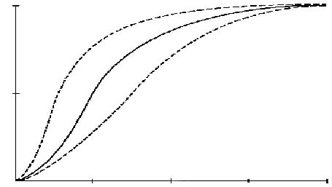
Saturace hemoglobinu kyslíkem (SpO2)
100%
% hemoglobinu nasycené kyslíkem
V arteriální krvi kolem 95 - 98 %
Hypoxie: < 85 %
↓ teploty
↑ pH
pCO₂
↓ DPG
50%
↑ teploty
↓ pH
↑ pCO₂
↑ DPG
pO₂ [mmHg]
25
50
75
100

Slide 10
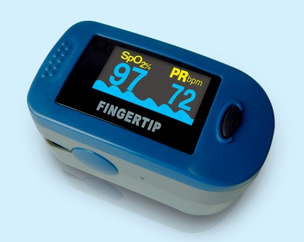
Pulzní oxymetrie
červená
infračervená
Absorpce světla
deoxyhemoglobin
Je fotometrická metoda neinvazivního měření saturace hemoglobinu kyslíkem v arteriálním řečišti.
Metoda je založena na hodnocení absorpce vysílaného světla dvou různých vlnových délek po průchodu tkání
Dosažení saturace pouze v arteriální krvi:
odečet se hodnoty mezi jednotlivými tepy od hodnoty na vrcholu pulzové vlny. Takto vypočítaná komponenta se pak rovná absorpci proměnlivé složky, kterou je arteriální krev (zastoupení ostatní tkáně je stabilní)
oxyhemoglobin
600
800
1000
660
920
Vlnová délky (nm)
Pulsní absorpce arteriální krví
Konst. absopce arteriální krví
Absorpce světla
Absopce venózní krví
Absopce světla tkání
Čas

Slide 11
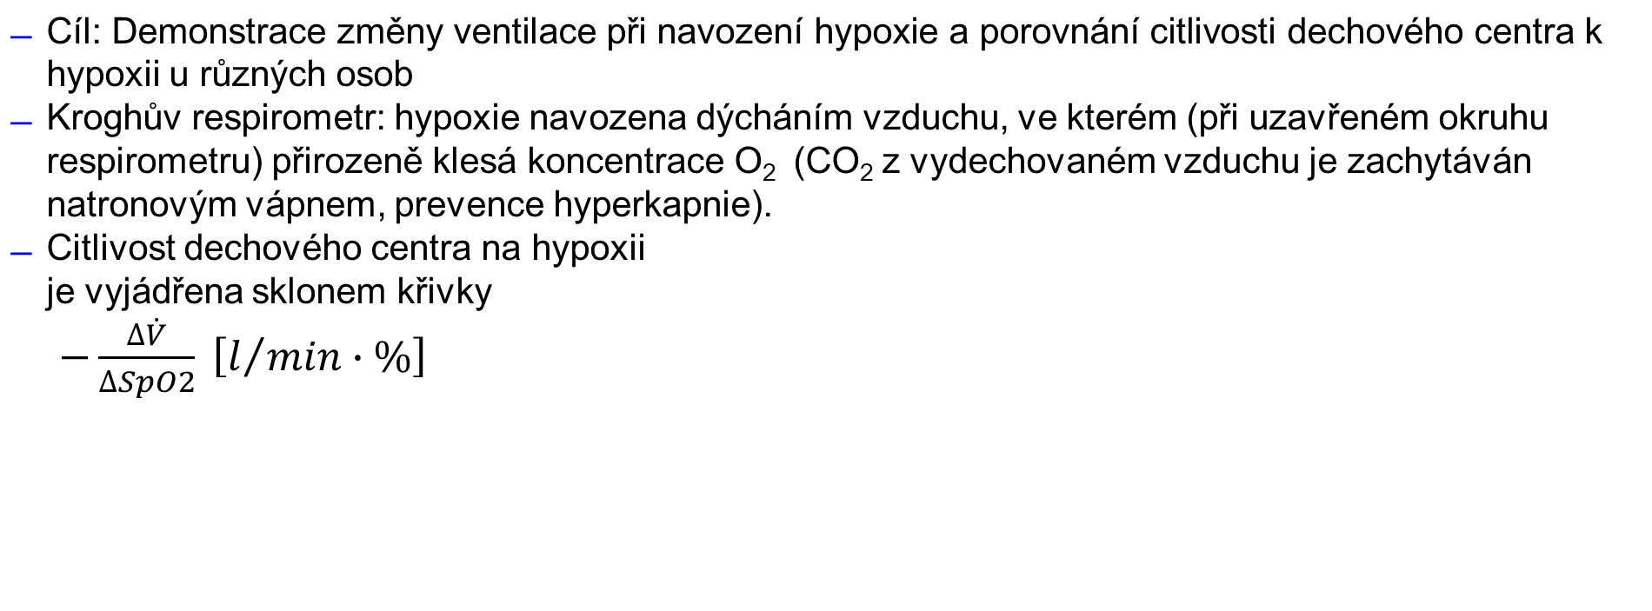
Stanovení citlivosti dechového centra na hypoxii
– experiment bude prováděn příští semestr v rámci fyziol. seminářů (demonstrací), ve cvičení se neprovádí
$\text{C}\text{í}\text{l}\text{: }\text{Demonstrace} \text{zm}\text{ě}\text{ny} \text{ventilace} \text{p}\text{ř}\text{i} \text{navozen}\text{í }\text{hypoxie} \text{a} \text{porovn}\text{á}\text{n}\text{í }\text{citlivosti} \text{dechov}\text{é}\text{ho} \text{centra} \text{k} \text{hypoxii}$ u různých osob
Kroghův respirometr: hypoxie navozena dýcháním vzduchu, ve kterém (při uzavřeném okruhu respirometru) přirozeně klesá koncentrace O₂ (CO₂ z vydechovaném vzduchu je zachytáván natronovým vápnem, prevence hyperkapnie).
Citlivost dechového centra na hypoxii
je vyjádřena sklonem křivky
$−\frac{∆\dot{V}}{∆SpO2} \left[l/{min∙\%}\right]$
ventilace (l/min)
Δ V
ΔSpO2
SpO2 (%)

Slide 12
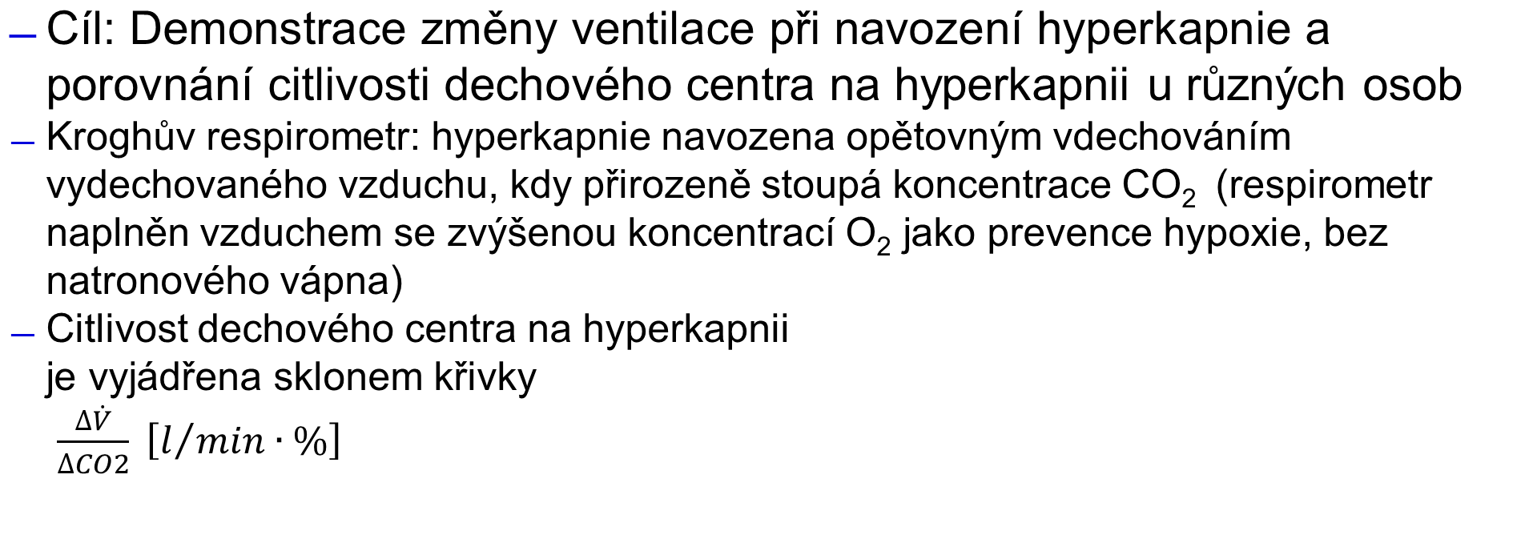
Stanovení citlivosti dechového centra na hyperkapnii – úkol ve cvičení
$\text{C}\text{í}\text{l}\text{: }\text{Demonstrace} \text{zm}\text{ě}\text{ny} \text{ventilace} \text{p}\text{ř}\text{i} \text{navozen}\text{í }\text{hyperkapnie} \text{a} \text{porovn}\text{á}\text{n}\text{í }\text{citlivosti} \text{dechov}\text{é}\text{ho} \text{centra} \text{na}$ hyperkapnii u různých osob
Kroghův respirometr: hyperkapnie navozena opětovným vdechováním vydechovaného vzduchu, kdy přirozeně stoupá koncentrace CO₂ (respirometr naplněn vzduchem se zvýšenou koncentrací O₂ jako prevence hypoxie, bez natronového vápna)
Citlivost dechového centra na hyperkapnii
je vyjádřena sklonem křivky
$\frac{∆\dot{V}}{∆CO2} \left[l/{min∙\%}\right]$
ventilace (l/min)
Δ V
ΔCO2
inspCO2 (%)

